Slide 1
Smart and Dynamic Energymart

Slide 2

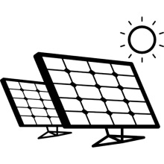



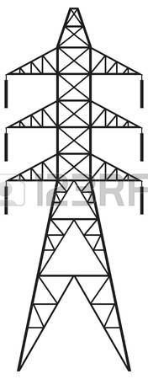
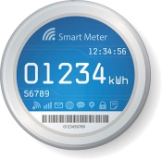
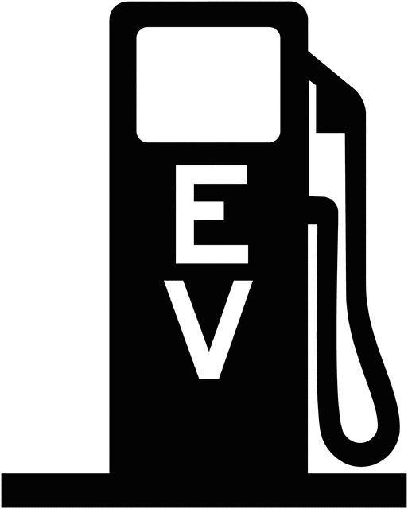


Szenario
Block-chain
Nicht planbare Verbraucher
EMS
VK
Planbare Verbraucher

Slide 3
Mockup
Kurze Demo

Slide 4
Perspektiven
Skalierbarkeit
Offene API
Selbstregulierend
Maschinelles Lernen.

